Slide 1
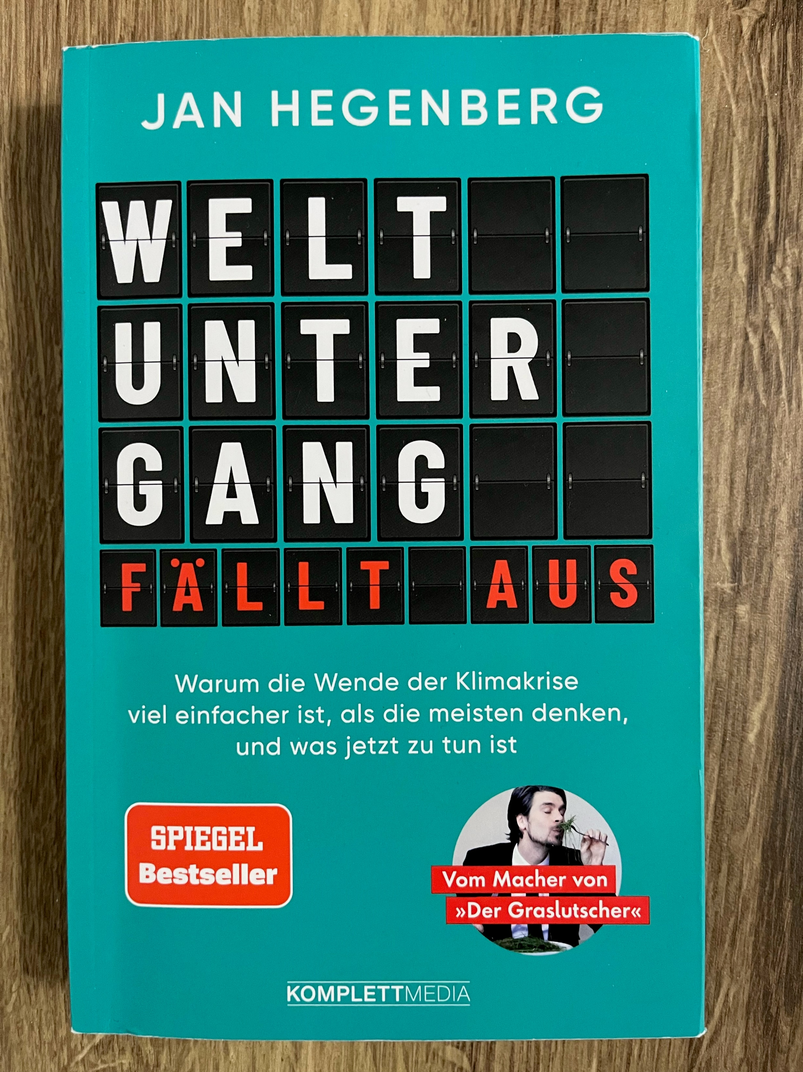
Weltuntergang fällt aus?

Slide 2
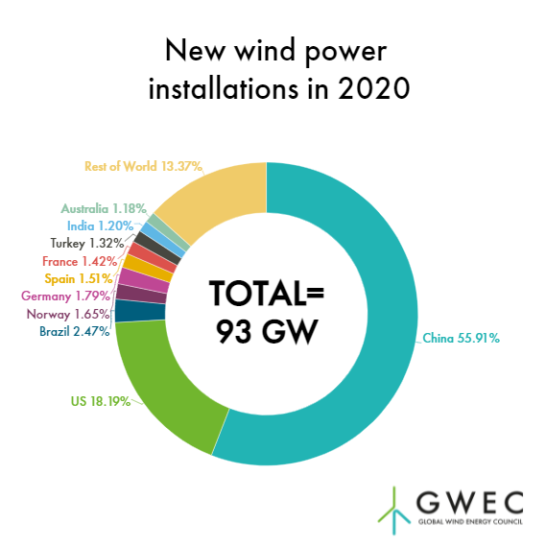
Wie soll Deutschland alleine das Klima retten

Slide 3
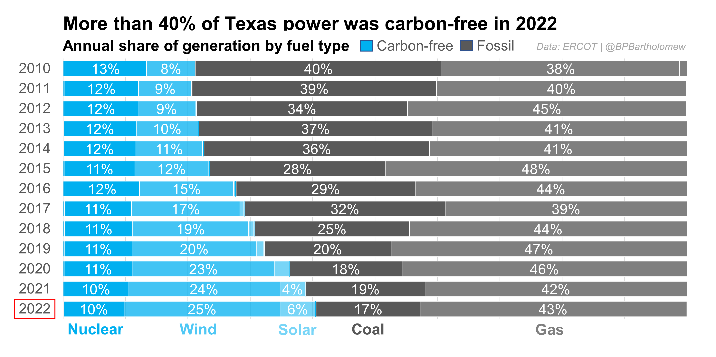
Wie soll Deutschland alleine das Klima retten

Slide 4
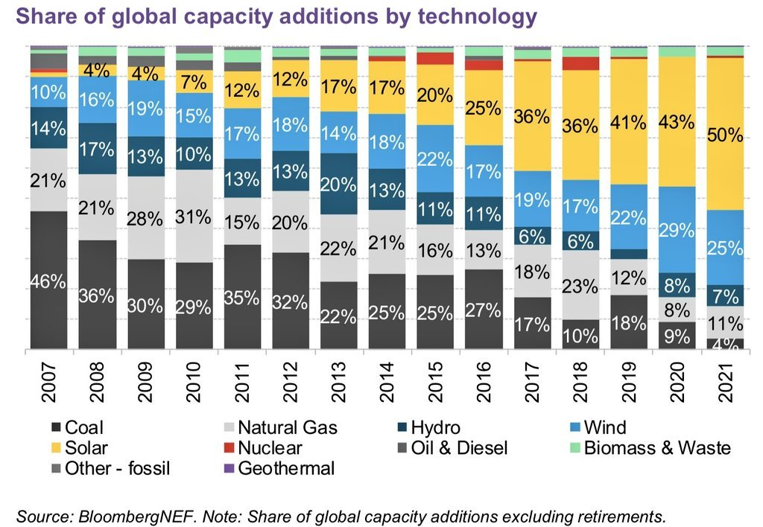
Wie soll Deutschland alleine das Klima retten

Slide 5
Portfolio-Stabilisierung durch Pangaea Life?

Slide 6
Ist Deutschland zu klein, um so viel Energie zu erzeugen?
Ohne fossile Energie sparen wir automatisch, weil sie so ineffizient ist:

